Slide 1
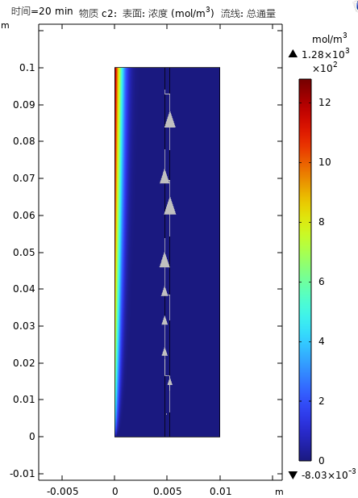
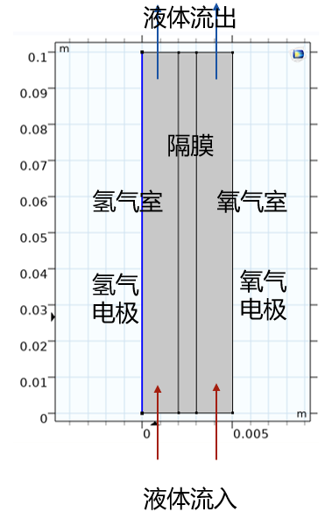
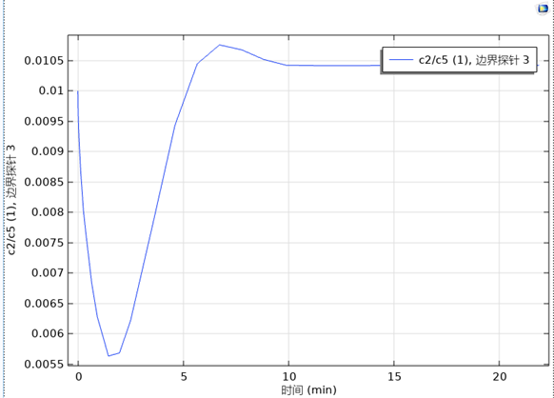

碱性电解槽的氧中氢浓度研究
为了确保碱性电解槽的运行安全，我们利用COMSOL Multiphysics®建立了一个多物理场模型，系统地研究了影响阳极侧“氧中氢”（HIO）浓度的关键因素，并为优化设计和操作提供了理论指导。
苏禹铭，王钧义，杨恒旭
摘要
碱性电解水制氢是实现大规模“绿氢”生产的关键技术之一。然而，在电解过程中，阴极产生的氢气会不可避免地通过隔膜渗透到阳极侧，与氧气混合。当氧气中的氢气浓度（HIO）超过爆炸下限（LEL，通常为4% vol）时，将带来严重的安全隐患。本研究利用COMSOL Multiphysics®软件，建立了一个包含电化学、流体动力学和多组分传质的二维稳态模型，旨在系统性地探究影响最终（经气液分离和降压后）氧中氢浓度的关键工艺参数。研究重点分析了隔膜孔径、电流密度、操作压力、电解液流速及温度的影响规律，为电解槽的安全设计与优化运行提供了重要的理论依据和数据支持。
因此，本研究目的在于：
建立一个能够准确描述碱性电解槽内部多物理场耦合过程的仿真模型。
定量分析隔膜孔径、电流密度、压力、流速和温度等关键参数对阳极出口气体中氢气浓度的影响。
识别导致氧中氢浓度升高的关键因素，并阐明其背后的物理机制，特别关注从高压工作状态到常压分离后的浓度变化。
方法 (Methods)
本研究基于COMSOL Multiphysics®平台，耦合了以下物理场接口来模拟电解过程：
三次电流分布 (Tertiary Current Distribution): 用于描述电极表面的电化学反应（氢析出反应HER和氧析出反应OER），采用Butler-Volmer方程计算电极动力学。同时，该接口也求解电解液中的离子输运。
层流 (Laminar Flow): 用于模拟电解液在通道内的流动，求解Navier-Stokes方程。
稀物质传递 (Transport of Diluted Species): 用于求解溶解在电解液中的氢气（H₂）和氧气（O₂）的浓度分布，考虑对流和扩散两种传质机制。
多相流模型 (可选，可补充说明): 为了更精确地描述气泡的生成和输运，可以引入气泡流或欧拉-欧拉模型，本研究中通过溶解气体的输运来等效评估气体交叉渗透。
图1. 本研究采用的碱性电解槽二维几何模型。 模型包含氢气室、氢气电极、隔膜、氧气电极和氧气室。电解液从底部流入，从顶部流出。
结果
电解液流速 (Electrolyte Flow Rate) 的影响 研究发现，在一定范围内，HTO_final 与电解液入口流速成正相关。 机理分析: 提高流速会增强整个电解槽内的对流传质。这不仅加速了反应物和产物的输运，也使得溶解在阴极侧的氢气能更快地被带到隔膜表面并穿透过去。较快的流速缩短了电解液在槽内的停留时间，使得溶解氢在阴极侧逸出或发生其他消耗反应的机会减少，从而增加了进入阳极侧的总量。
温度 (Temperature) 的影响 温度对HTO_final的影响相对较小且复杂。 机理分析: 温度升高会同时引发多种效应：一方面，它降低了气体在电解液中的溶解度（不利于溶解态氢气渗透）；另一方面，它提高了离子电导率和电极反应速率（增加产气），并可能改变材料（如隔膜）的性能。这些相互竞争的因素共同作用，导致在所研究的温度范围内，HTO_final没有表现出明显的单调变化趋势。
瞬态浓度稳定图
M. Carmo, D. L. Fritz, J. Mergel, and D. Stolten, "A comprehensive review on PEM water electrolysis," International Journal of Hydrogen Energy, vol. 38, no. 12, pp. 4901-4934, 2013.

